Slide 1
ما هي الرافعات؟
وما الشيء المميز عن الرافعات؟

Slide 2
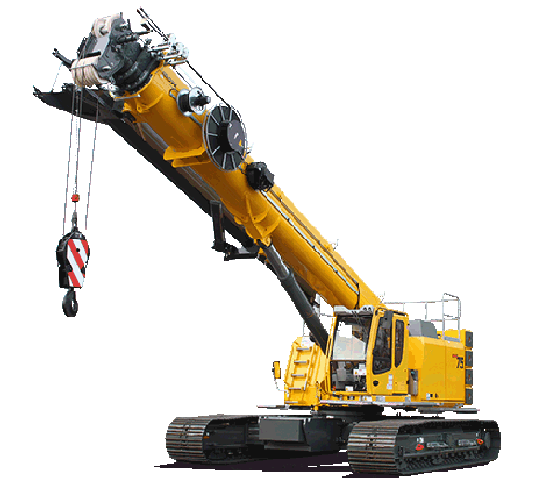
-ما هي الرافعات؟ هي الات بسيطة تستخدم في بناء البيوت والمستشفيات وما يشابهه من مشتقات. -يبين الشكل الاتي شكل الرافعة.

Slide 3
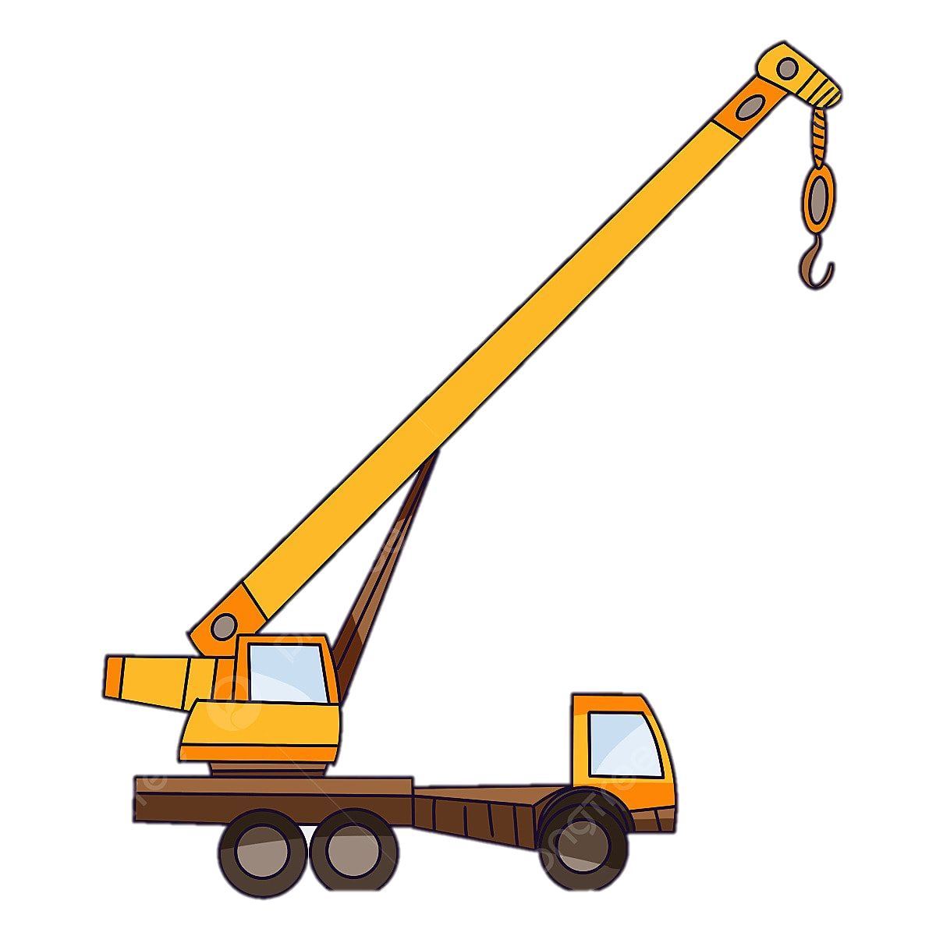
تعد الرافعات من اكثر الاجسام المبهرة في مجال الفيزياء, وتستطيع رفع اوزان هائلة, وأيضا تحافظ على توازنها اثناء التحرك. يبين الشكل الاتي الخصائص الفيزيائية للرافعة.
مخلب الرافعة, يستطيع على رفع اوزان عالية بمساعدة من القاعدة.
قاعدة ثقيلة الوزن تحمي الرافعة من الوقوع عند التحرك والرفع.

